Slide 1


SẢN XUẤT BỒN CẦU
BÀI GIẢNG HUẤN LUYỆN AN TOÀN LAO ĐỘNG
BẢN QUYỀN THUỘC AN TOÀN NAM VIỆT

Slide 2
Một số vụ tai nạn trong nhà máy sản xuất bồn cầu
Trong ngành sản xuất bồn cầu, việc quản lý an toàn lao động là một yếu tố quan trọng nhằm đảm bảo môi trường làm việc an toàn và giảm thiểu nguy cơ tai nạn lao động:
  Sự cố trong quá trình vận hành máy móc
  Nguy cơ từ hóa chất và vật liệu độc hại
  Nguy cơ từ tư duy và tâm lý
  Thiếu huấn luyện và giáo dục về an toàn lao động
  Không đảm bảo cơ sở vật chất an toàn

Slide 3
Tóm tắt bài học
1. An toàn vệ sinh lao động đối với nhân viên chế tạo phần khung kim loại của bồn cầu
2. An toàn vệ sinh lao động đối với nhân viên vận hành máy đúc thành hình dạng cho bồn cầu
3. An toàn vệ sinh lao động đối với nhân viên vận hành máy gia nhiệt bồn cầu ở dạng đất sét
4. An toàn vệ sinh lao động đối với nhân viên vận hành máy sơn men cho bồn cầu sau khi gia nhiệt

Slide 4
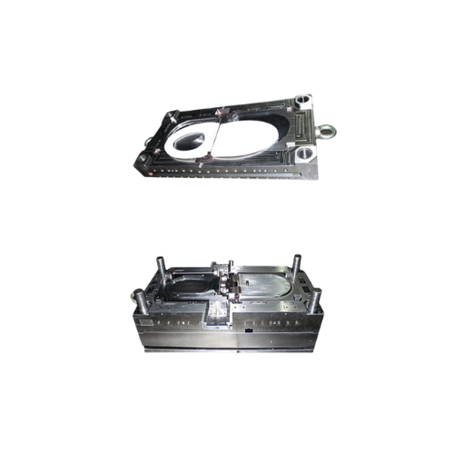
Chế tạo phần khung kim loại của bồn cầu
1. Đặc điểm công việc chế tạo phần khung kim loại của bồn cầu
Đặc điểm công việc chế tạo phần khung kim loại của bồn cầu (toilet) liên quan chặt chẽ đến việc tạo ra một khung vững chắc và đảm bảo tính ổn định cho bồn cầu.
Trong quá trình này, các kỹ sư và công nhân cần chú ý đến việc sử dụng vật liệu kim loại phù hợp như thép không gỉ hoặc thép carbon, với độ dày và độ cứng phù hợp để đảm bảo tính bền vững và độ ổn định của khung.

Slide 5
Chế tạo phần khung kim loại của bồn cầu
2. Các dạng tai nạn lao động trong quá trình chế tạo phần khung kim loại của bồn cầu
Trong quá trình chế tạo phần khung kim loại của bồn cầu (toilet), có một số dạng tai nạn lao động có thể xảy ra.
Một trong những nguy cơ chính là tai nạn từ các công cụ và máy móc sử dụng trong quá trình cắt, uốn và hàn kim loại. Điều này có thể bao gồm việc bị cắt, thủng hoặc bỏng do sử dụng máy cắt, máy uốn hoặc máy hàn mà không tuân thủ các biện pháp an toàn.

Slide 6
Chế tạo phần khung kim loại của bồn cầu
3. Nguyên nhân gây ra tai nạn lao động khi chế tạo phần khung kim loại của bồn cầu
Có nhiều nguyên nhân gây ra tai nạn lao động khi chế tạo phần khung kim loại của bồn cầu (toilet). Một trong những nguyên nhân chính là thiếu hiểu biết và kỹ năng trong việc sử dụng các công cụ và máy móc chế tạo kim loại.
Công nhân không được đào tạo đầy đủ về cách sử dụng các thiết bị này có thể dễ dàng gặp tai nạn trong quá trình làm việc.

Slide 7
Chế tạo phần khung kim loại của bồn cầu
4. Biện pháp phòng tránh tai nạn lao động khi chế tạo phần khung kim loại của bồn cầu
Để đảm bảo an toàn cho công nhân trong quá trình chế tạo phần khung kim loại của bồn cầu (toilet), việc thực hiện biện pháp phòng tránh tai nạn lao động là hết sức quan trọng.
Một trong những biện pháp quan trọng nhất là huấn luyện an toàn lao động. Bằng cách cung cấp huấn luyện đầy đủ và hiệu quả về cách sử dụng các công cụ và máy móc chế tạo kim loại, cũng như về các biện pháp an toàn cơ bản, công nhân sẽ có kiến thức và kỹ năng cần thiết để tránh được tai nạn.

Slide 8
Chế tạo phần khung kim loại của bồn cầu
5. Quy định an toàn lao động khi chế tạo phần khung kim loại của bồn cầu
Quy định an toàn lao động trong quá trình chế tạo phần khung kim loại của bồn cầu (toilet) là rất quan trọng để đảm bảo sức khỏe và an toàn cho công nhân.
Trước hết, mọi công nhân phải được đào tạo về các biện pháp an toàn cơ bản, bao gồm việc sử dụng thiết bị bảo hộ cá nhân, quy trình làm việc an toàn và biện pháp khẩn cấp.

Slide 9
Chế tạo phần khung kim loại của bồn cầu
6. Xử lý tình huống tai nạn lao động khẩn cấp khi chế tạo phần khung kim loại của bồn cầu
Trong quá trình chế tạo phần khung kim loại của bồn cầu (toilet), việc xử lý tình huống tai nạn lao động khẩn cấp là rất quan trọng để đảm bảo an toàn cho tất cả công nhân. Đầu tiên, ngay khi xảy ra tai nạn, công nhân phải tức thì thông báo cho quản lý hoặc người có trách nhiệm an toàn lao động trong nhà máy.
Tiếp theo, việc cung cấp sơ cứu ngay lập tức cho nạn nhân là rất quan trọng. Công nhân cần được đào tạo về các biện pháp sơ cứu cơ bản như cách xử lý vết thương, sự ngừng tim đập, hoặc cách kiểm soát vết chảy máu cho đến khi đội cứu hộ đến.

Slide 10
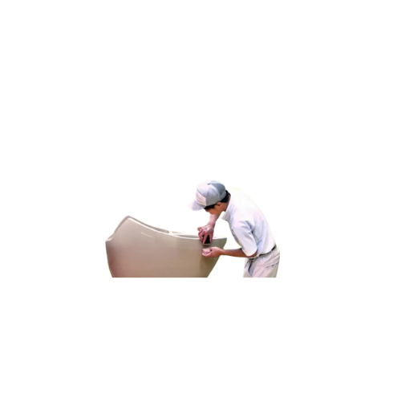
Vận hành máy đúc thành hình dạng cho bồn cầu
1. Đặc điểm công việc vận hành máy đúc thành hình dạng cho bồn cầu:
Đặc điểm công việc vận hành máy đúc thành hình dạng cho bồn cầu (toilet) bao gồm nhiều khía cạnh cần được chú ý. Đầu tiên, quy trình này yêu cầu sự chính xác và kỹ thuật cao để đảm bảo rằng sản phẩm cuối cùng đáp ứng được các tiêu chuẩn chất lượng và kích thước cụ thể.
Các nhà sản xuất phải sử dụng các khuôn mẫu chính xác và đảm bảo rằng chất liệu được đúc làm bồn cầu có độ bền và độ cứng phù hợp.

Slide 11
Vận hành máy đúc thành hình dạng cho bồn cầu
2. Các dạng tai nạn lao động trong quá trình vận hành máy đúc thành hình dạng cho bồn cầu:
Trong quá trình vận hành máy đúc thành hình dạng cho bồn cầu (toilet), có một số dạng tai nạn lao động mà nhân viên cần phải cảnh giác. Một trong những nguy cơ phổ biến nhất là tai nạn liên quan đến máy móc và thiết bị.
Các máy đúc thường có các bộ phận chuyển động nhanh chóng và sức mạnh lớn, có thể gây ra chấn thương nghiêm trọng nếu không tuân thủ các quy tắc an toàn.

Slide 12
Vận hành máy đúc thành hình dạng cho bồn cầu
3. Nguyên nhân gây ra tai nạn lao động khi vận hành máy đúc thành hình dạng cho bồn cầu
Có nhiều nguyên nhân gây ra tai nạn lao động khi vận hành máy đúc thành hình dạng cho bồn cầu (toilet). Một trong những nguyên nhân chính là thiếu hiểu biết và kỹ năng về an toàn lao động từ phía nhân viên.
Nếu họ không được đào tạo đầy đủ về cách vận hành máy móc một cách an toàn, họ có thể không nhận ra các nguy cơ tiềm ẩn và không biết cách phản ứng khi xảy ra sự cố.

Slide 13
Vận hành máy đúc thành hình dạng cho bồn cầu
4. Biện pháp phòng tránh tai nạn lao động khi vận hành máy đúc thành hình dạng cho bồn cầu:
Để giảm thiểu nguy cơ tai nạn lao động khi vận hành máy đúc thành hình dạng cho bồn cầu (toilet), cần thực hiện một số biện pháp phòng tránh hiệu quả. Quan trắc môi trường lao động đóng vai trò quan trọng trong việc đảm bảo môi trường làm việc an toàn cho nhân viên.
Việc sử dụng các thiết bị đo đạc và giám sát môi trường như cảm biến áp suất, cảm biến nhiệt độ và các thiết bị đo khí độc giúp nhận biết kịp thời các yếu tố nguy hiểm trong môi trường làm việc.

Slide 14
Vận hành máy đúc thành hình dạng cho bồn cầu
5. Quy định an toàn lao động khi vận hành máy đúc thành hình dạng cho bồn cầu:
Quy định an toàn lao động khi vận hành máy đúc thành hình dạng cho bồn cầu (toilet) là một phần quan trọng trong việc đảm bảo môi trường làm việc an toàn cho nhân viên.
Đầu tiên, việc đảm bảo rằng tất cả nhân viên được đào tạo đầy đủ về các quy trình an toàn cần thiết là rất quan trọng. Họ cần phải biết cách sử dụng máy móc và thiết bị một cách an toàn và hiệu quả, cũng như biết cách phản ứng đúng đắn trong trường hợp xảy ra sự cố.

Slide 15
Vận hành máy đúc thành hình dạng cho bồn cầu
6. Xử lý tình huống tai nạn lao động khẩn cấp khi vận hành máy đúc thành hình dạng cho bồn cầu:
Xử lý tình huống tai nạn lao động khẩn cấp khi vận hành máy đúc thành hình dạng cho bồn cầu (toilet) đòi hỏi sự nhanh nhẹn và kỹ năng phản ứng chính xác từ phía nhân viên và quản lý.
Đầu tiên và quan trọng nhất, người làm việc cần phải báo cáo ngay lập tức về bất kỳ tai nạn nào xảy ra cho quản lý và đồng nghiệp. Việc này giúp kích thích phản ứng nhanh chóng và hiệu quả từ các nguồn lực khẩn cấp.

Slide 16
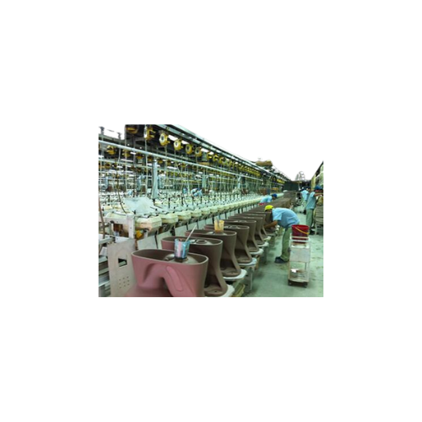
Vận hành máy gia nhiệt bồn cầu ở dạng đất sét
1. Đặc điểm công việc vận hành máy gia nhiệt bồn cầu ở dạng đất sét
Khi vận hành máy gia nhiệt bồn cầu ở dạng đất sét, một số đặc điểm quan trọng cần xem xét.
Trước tiên, cần kiểm tra kỹ lưỡng để đảm bảo rằng máy được lắp đặt đúng cách và hoạt động một cách hiệu quả. Việc này bao gồm kiểm tra kết nối ống dẫn nước và điện, đảm bảo không có rò rỉ nước hoặc sự cố nào khác xảy ra.

Slide 17
Vận hành máy gia nhiệt bồn cầu ở dạng đất sét
2. Các dạng tai nạn lao động trong quá trình vận hành máy gia nhiệt bồn cầu ở dạng đất sét
Trong quá trình vận hành máy gia nhiệt bồn cầu ở dạng đất sét, có một số dạng tai nạn lao động mà người làm việc cần phải chú ý để tránh. Một trong những rủi ro phổ biến nhất là tai nạn liên quan đến nước và điện.
Việc tiếp xúc với nước có thể gây ra nguy cơ bị trượt té, đặc biệt là khi làm sạch hoặc bảo dưỡng máy. Đồng thời, việc làm việc gần các nguồn điện có thể tạo ra nguy cơ va chạm hoặc giật điện.

Slide 18
Vận hành máy gia nhiệt bồn cầu ở dạng đất sét
3. Nguyên nhân gây ra tai nạn lao động khi vận hành máy gia nhiệt bồn cầu ở dạng đất sét
Nguyên nhân gây ra tai nạn lao động khi vận hành máy gia nhiệt bồn cầu ở dạng đất sét có thể bao gồm một số yếu tố khác nhau.
Một trong những nguyên nhân phổ biến là thiếu kiến thức và kỹ năng về cách vận hành và bảo dưỡng máy. Người làm việc có thể không được đào tạo đầy đủ hoặc thiếu hiểu biết về cách xử lý các tình huống khẩn cấp hoặc sự cố kỹ thuật có thể phát sinh.

Slide 19
Vận hành máy gia nhiệt bồn cầu ở dạng đất sét
4. Biện pháp phòng tránh tai nạn lao động khi vận hành máy gia nhiệt bồn cầu ở dạng đất sét
Để phòng tránh tai nạn lao động khi vận hành máy gia nhiệt bồn cầu ở dạng đất sét, có một số biện pháp quan trọng mà người làm việc cần áp dụng.
Đầu tiên, việc đảm bảo rằng tất cả các nhân viên được đào tạo đầy đủ về cách vận hành và bảo dưỡng máy là rất quan trọng. Đào tạo cung cấp kiến thức cần thiết và giúp người làm việc hiểu rõ về các nguy cơ và biện pháp an toàn.

Slide 20
Vận hành máy gia nhiệt bồn cầu ở dạng đất sét
5. Quy định an toàn lao động khi vận hành máy gia nhiệt bồn cầu ở dạng đất sét
Quy định an toàn lao động khi vận hành máy gia nhiệt bồn cầu ở dạng đất sét là một phần quan trọng trong việc đảm bảo sự an toàn cho người làm việc.
Đầu tiên, tất cả nhân viên cần được đào tạo về cách sử dụng máy và các biện pháp an toàn liên quan. Đào tạo này bao gồm cả việc hướng dẫn về cách vận hành máy một cách đúng cách cũng như các biện pháp phòng tránh tai nạn.

Slide 21
Vận hành máy gia nhiệt bồn cầu ở dạng đất sét
6. Xử lý tình huống tai nạn lao động khẩn cấp khi vận hành máy gia nhiệt bồn cầu ở dạng đất sét
Xử lý tình huống tai nạn lao động khẩn cấp khi vận hành máy gia nhiệt bồn cầu ở dạng đất sét đòi hỏi sự bình tĩnh và sự hành động nhanh chóng của nhân viên.
Đầu tiên và quan trọng nhất, người làm việc cần phải đảm bảo an toàn cho bản thân và người khác trong tình huống nguy hiểm. Nếu có thể, họ nên cố gắng tắt máy và cắt nguồn điện để ngăn chặn bất kỳ nguy cơ nào.

Slide 22
Vận hành máy sơn men cho bồn cầu sau khi gia nhiệt
1. Đặc điểm công việc vận hành máy sơn men cho bồn cầu sau khi gia nhiệt:
Việc vận hành máy sơn men cho bồn cầu (toilet) sau khi gia nhiệt đòi hỏi một số đặc điểm cụ thể. Trước tiên, quá trình này đòi hỏi kiểm soát chặt chẽ về nhiệt độ và độ ẩm.
Máy sơn men thường yêu cầu nhiệt độ cụ thể để đảm bảo lớp men được phủ đều và không có hiện tượng trượt men. Điều này cũng đảm bảo tính đồng nhất của sản phẩm cuối cùng.

Slide 23
Vận hành máy sơn men cho bồn cầu sau khi gia nhiệt
2. Các dạng tai nạn lao động trong quá trình vận hành máy sơn men cho bồn cầu sau khi gia nhiệt:
Trong quá trình vận hành máy sơn men cho bồn cầu sau khi gia nhiệt, có một số dạng tai nạn lao động có thể xảy ra. Một trong những nguy cơ phổ biến là tai nạn hóa chất do tiếp xúc trực tiếp với các loại hóa chất sơn men.
Sơn men thường chứa các chất hóa học có thể gây kích ứng da và đường hô hấp, do đó, việc sử dụng thiết bị bảo hộ cá nhân là rất quan trọng để bảo vệ sức khỏe của người lao động.

Slide 24
Vận hành máy sơn men cho bồn cầu sau khi gia nhiệt
3. Nguyên nhân gây ra tai nạn lao động khi vận hành máy sơn men cho bồn cầu sau khi gia nhiệt:
Có nhiều nguyên nhân có thể gây ra tai nạn lao động trong quá trình vận hành máy sơn men cho bồn cầu sau khi gia nhiệt. Một trong số đó là thiếu đào tạo và hiểu biết về quy trình vận hành và an toàn lao động. Người làm việc cần được đào tạo đầy đủ về cách sử dụng máy và các biện pháp an toàn cần thiết để tránh tai nạn.
Một nguyên nhân khác có thể là do thiết bị không được bảo trì định kỳ hoặc không hoạt động đúng cách. Nếu máy sơn men không được bảo dưỡng đúng cách, có thể xảy ra sự cố hoặc hỏng hóc, dẫn đến tai nạn lao động không mong muốn.

Slide 25
Vận hành máy sơn men cho bồn cầu sau khi gia nhiệt
4. Biện pháp phòng tránh tai nạn lao động khi vận hành máy sơn men cho bồn cầu sau khi gia nhiệt:
Để phòng tránh tai nạn lao động khi vận hành máy sơn men cho bồn cầu sau khi gia nhiệt, cần thực hiện một số biện pháp an toàn. Đầu tiên, đảm bảo rằng tất cả nhân viên được đào tạo đầy đủ về quy trình vận hành máy và các biện pháp an toàn cơ bản.
Điều này bao gồm việc hướng dẫn về việc sử dụng thiết bị bảo hộ cá nhân như mặt nạ bảo vệ, găng tay, áo chống hóa chất, và kính bảo hộ.

Slide 26
Vận hành máy sơn men cho bồn cầu sau khi gia nhiệt
5. Quy định an toàn lao động khi vận hành máy sơn men cho bồn cầu sau khi gia nhiệt:
Quy định an toàn lao động khi vận hành máy sơn men cho bồn cầu sau khi gia nhiệt là một phần quan trọng của việc đảm bảo môi trường làm việc an toàn.
Đầu tiên, tất cả nhân viên cần được đào tạo đầy đủ về quy trình vận hành máy và các biện pháp an toàn cần thiết. Đào tạo này bao gồm việc hướng dẫn về việc sử dụng thiết bị bảo hộ cá nhân, như mặt nạ bảo vệ, găng tay, áo chống hóa chất, và kính bảo hộ.

Slide 27
Vận hành máy sơn men cho bồn cầu sau khi gia nhiệt
6. Xử lý tình huống tai nạn lao động khẩn cấp khi vận hành máy sơn men cho bồn cầu sau khi gia nhiệt:
Trong trường hợp xảy ra tai nạn lao động khi vận hành máy sơn men cho bồn cầu sau khi gia nhiệt, việc xử lý khẩn cấp là rất quan trọng để đảm bảo an toàn cho tất cả nhân viên và người tham gia lao động.
Đầu tiên và quan trọng nhất, ngay khi xảy ra tai nạn, người lao động phải ngừng công việc ngay lập tức và đảm bảo sự an toàn của bản thân và những người xung quanh.

Slide 28
Cảm ơn các bạn đã theo dõi
Mọi thắc mắc về bài giảng xin liên hệ với chúng tôi theo thông tin bên dưới:
CÔNG TY TNHH HUẤN LUYỆN AN TOÀN VÀ QUAN TRẮC MÔI TRƯỜNG NAM VIỆT (AN TOÀN NAM VIỆT)
Địa chỉ: Lầu 2, số 655 Đường Điện Biên Phủ, Phường 25, Quận Bình Thạnh, Thành phố Hồ Chí Minh, Việt Nam
Hotline 0908.111.791
Website https://antoannamviet.com/
Email: Lienhe@antoannamviet.com

